Slide 1
JHS DevPlanner
Plataforma inteligente para gestão de projetos, produtividade e operação técnica

Slide 2
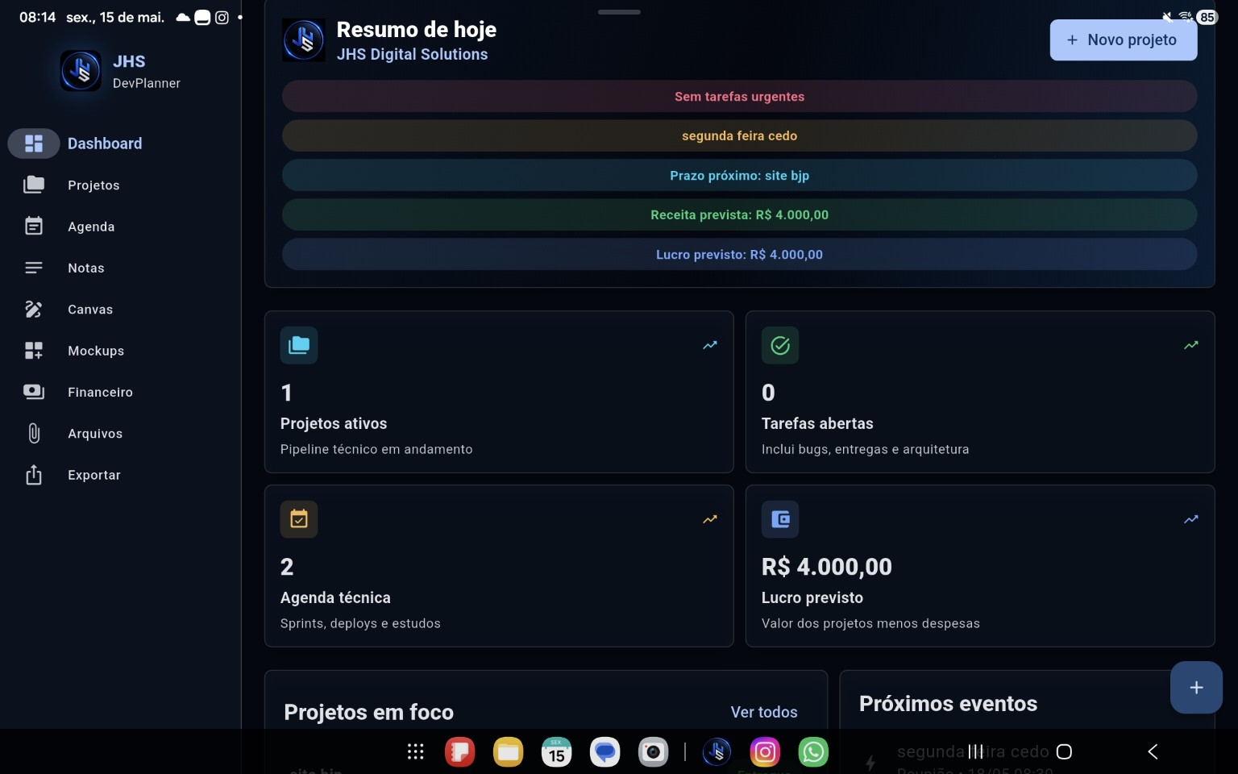
Dashboard Inteligente
Visão completa da operação técnica e financeira em tempo real.

Slide 3
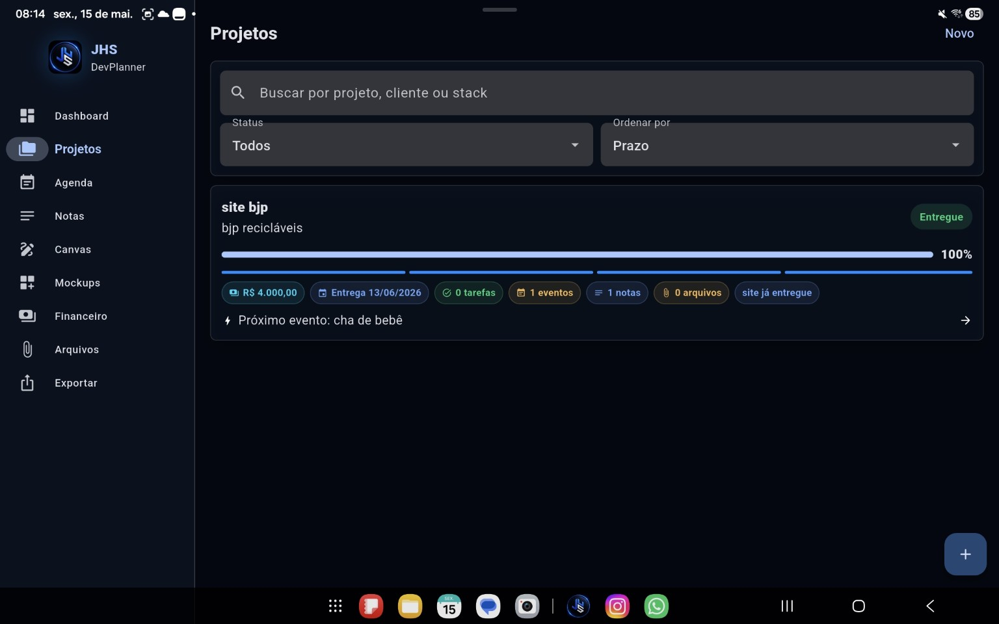
Gestão de Projetos
Controle de entregas, progresso, eventos e organização operacional.

Slide 4
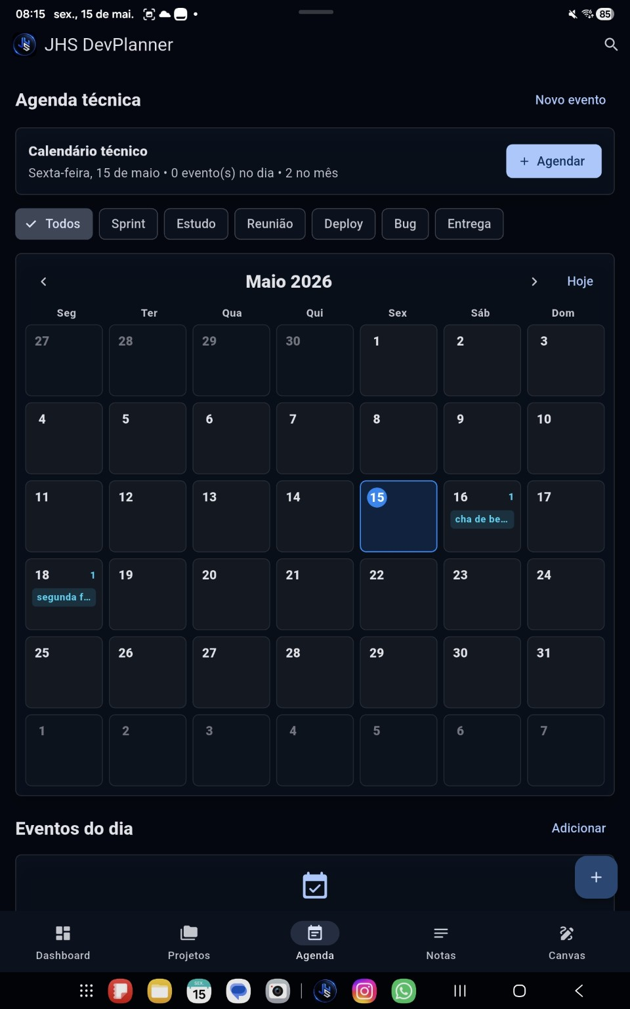
Agenda Técnica
Calendário integrado para deploys, reuniões, sprints e entregas.

Slide 5
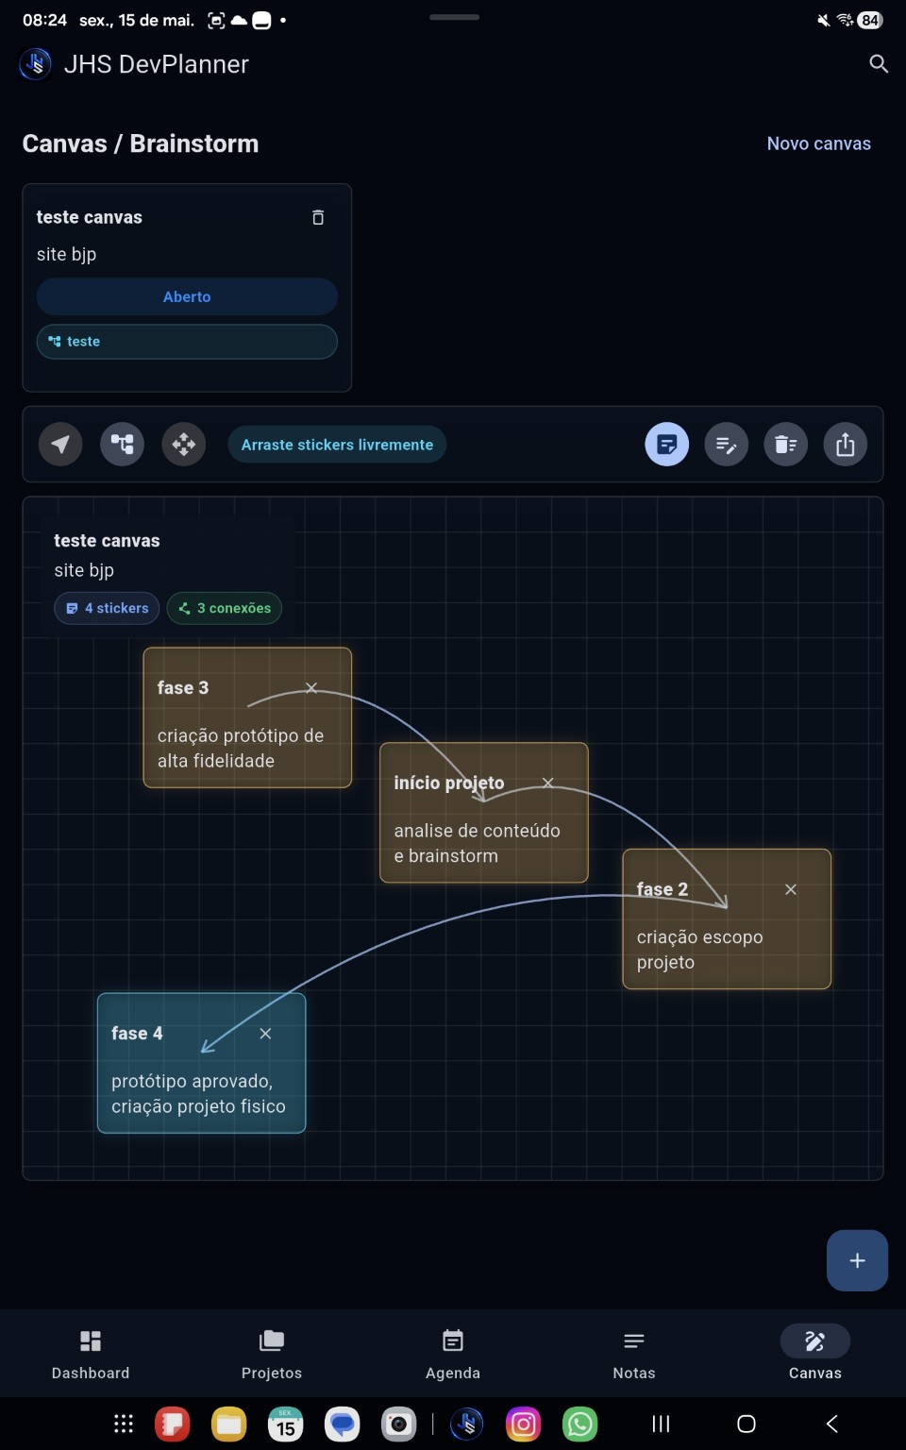
Canvas & Brainstorm
Planejamento visual de ideias, fluxos e processos.

Slide 6
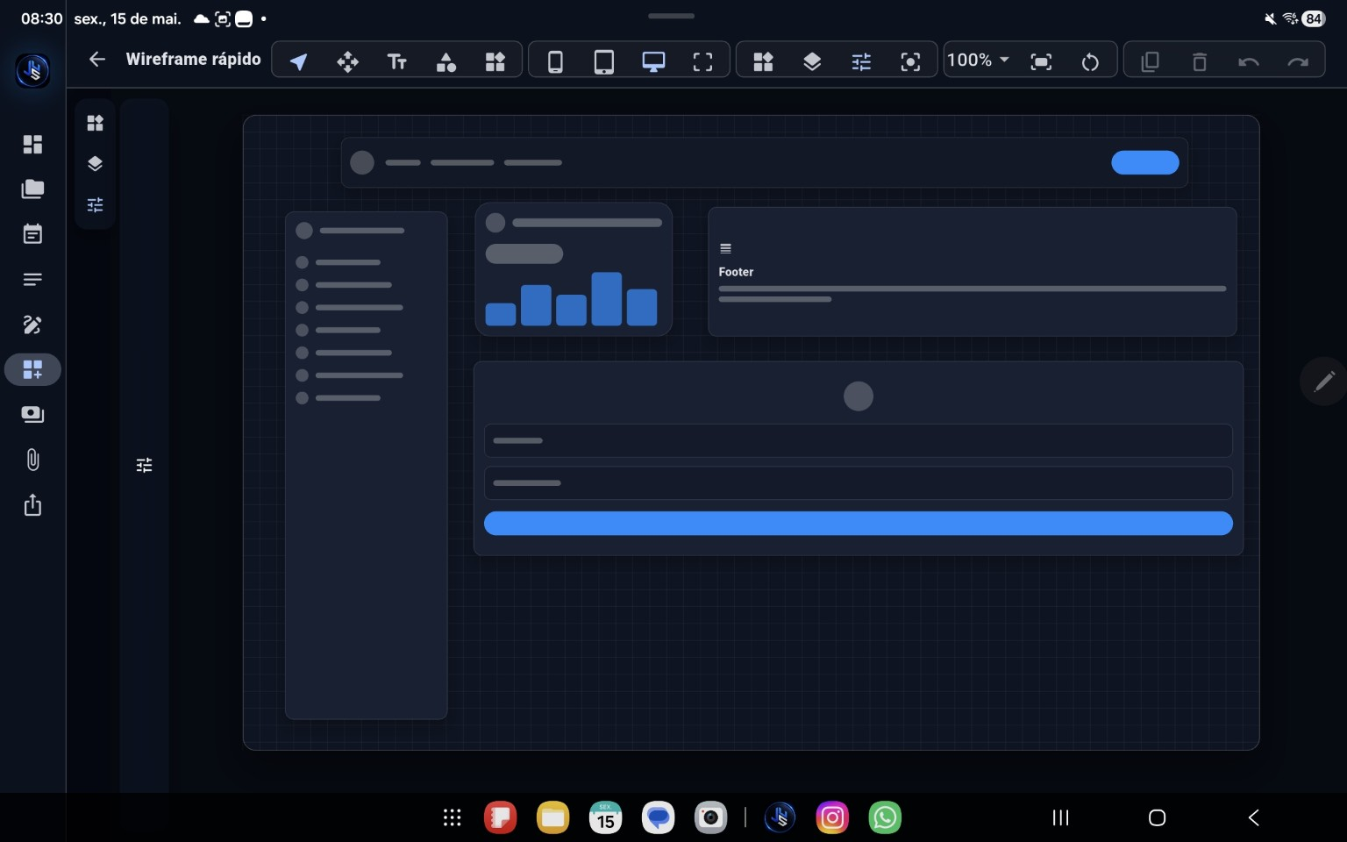
Wireframe Builder
Criação rápida de estruturas e protótipos visuais.

Slide 7
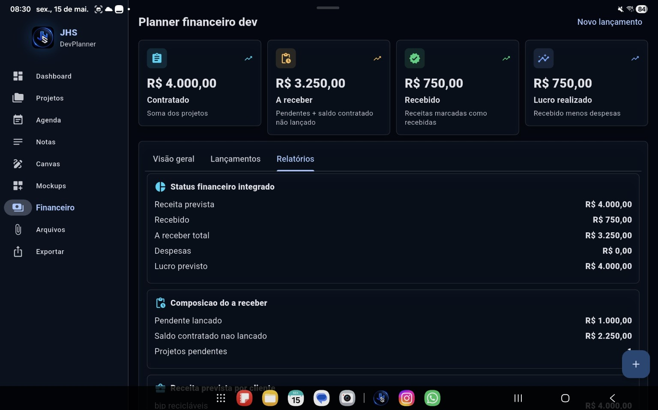
Financeiro Integrado
Controle financeiro conectado diretamente aos projetos.

Slide 8
JHS Digital Solutions
Soluções modernas para desenvolvimento de sistemas, apps e plataformas digitais.

